Slide 1
Grafika 2d - Podstawy
Filip Starzyński
filipst@pjwstk.edu.pl

Slide 2
Rasteryzacja
Algorytmy rysowania linii
  DDA
  Algorytm Bressenhama
  Mid-point
  Two-step
Wypełnianie kształtów
  Flood Fill
  Algorytm śledzenia konturów
  Algorytm YX
Aliasing i antyaliasing

Slide 3
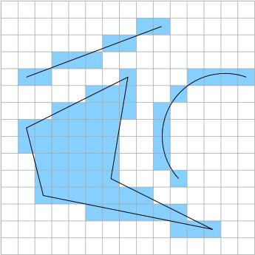
Rasteryzacja
Polega na jak najwierniejszym przedstawieniu idealnego prymitywu geometrycznego (punkt, odcinek, figura) na zbiorze punktów o skończonym rozmiarze.
Jest przykładem problemu reprezentacji sygnału ciągłego sygnałem dyskretnym

Slide 4
Rasteryzacja
Cechy dobrego algorytmu rasteryzacji
  Dokładność (mały błąd aproksymacji)
  Redukcja efektu postrzępienia krawędzi
  Szybkość (mała złożoność obliczeniowa i czasowa)
  Wsparcie sprzętowe

Slide 5
Rasteryzacja
Przy wyświetlaniu obrazów 3d i grafiki wektorowej algorytm rasteryzacji przeprowadzany jest bardzo często, dlatego bardzo ważna jest jego optymalizacja
Przykłady optymalizacji:
  Dodawanie i odejmowanie jest szybsze niż mnożenie lub dzielenie
  Mnożenie jest szybsze niż dzielenie
  Przesunięcie bitowe jest szybsze niż mnożenie
  Tablice z dyskretnymi wartościami funkcji ciągłych (sin, cos)
  Operacje na liczbach całkowitych szybsze niż zmiennoprzecinkowe

Slide 6
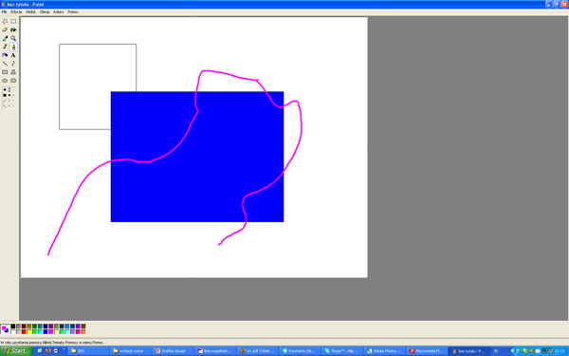
Grafika rastrowa
MS Paint, formaty takie jak bmp, jpeg, png
Opisuje kształt za pomocą zbioru punktów
Każdy piksel odcinka i tła jest opisany – dużo informacji do przesłania
Cały odcinek jest opisany przez zbiór punktów – brak dodatkowych obliczeń

Slide 7
Grafika rastrowa
Zalety:
Brak dodatkowych obliczeń przy wyświetlaniu
Dobrze nadaje się do szczegółowych obrazach (zdjęcia)
Wady:
Duży rozmiar pliku z danymi
Straty przy skalowaniu

Slide 8
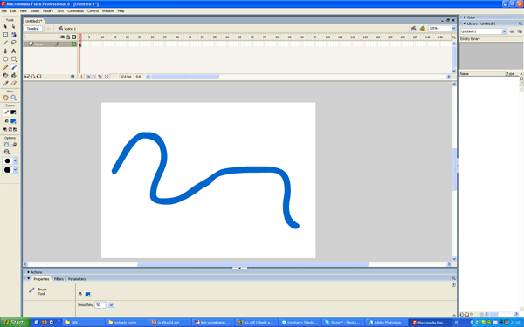
Grafika wektorowa
Używana w Adobe Flash, CorelDraw
W przypadku grafiki 2d opisuje kształt za pomocą figur geometrycznych (odcinki, krzywe, okręgi)
Odcinek reprezentowany jest przez współrzędne końców – mało informacji do przesłania
Punkty do niego należące obliczane są z równania prostej – potrzeba obliczeń

Slide 9
Grafika wektorowa
Zalety:
Skalowalność
Mały rozmiar przy prostych obrazach
Możliwość konwersji do grafiki rastrowej
Wady:
Wymagane obliczenia do wyświetlenia
Duży rozmiar przy złożonych obrazach

Slide 10
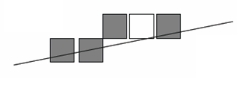
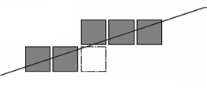
Algorytmy rysowania linii
Dla odcinka zdefiniowanego przez współrzędne końców określanie punktów pośrednich znajdujących się na siatce rastra, w taki sposób, alby najlepiej aproksymowały punkty rzeczywistego odcinka
Algorytmy numeryczne (np. DDA)
Algorytmy decyzyjne (np. Bressenham)
Problemy:
Nieciągłość
postrzępienie

Slide 11
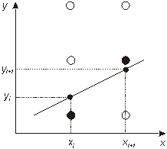
Najprostszy algorytm rysowania linii
Wyznaczanie punktów odcinka
  Równanie prostej
  y = ax + b
  Dla każdej kolumny rastra x_{i} możemy wyznaczyć wartość współrzędnej y_{i}
  Do wyznaczenia każdego piksela trzeba wykonać mnożenie, dodawanie i zaokrąglenie.
  Współrzędne każdego piksela wyliczane są niezależnie

Slide 12
Algorytm DDA
Digital Differential Analyzer
Rysując linie prostą, o stałym nachyleniu można ograniczyć liczbę operacji
Odstęp między kolumnami jest stały = 1
Przyrost współrzędnej y też jest stały i jest równy Δy = a
y_{i+1} = y_{i} + a
Dla każdego piksela trzeba wykonać operacje dodawania i zaokrąglenia
Algorytm prawdziwy dla kąta nachylenia < 45º
Dla kąta większych niż 45º a mniejszych 90º wyznaczamy piksele w kolejnych wierszach a nie kolumnach

Slide 13
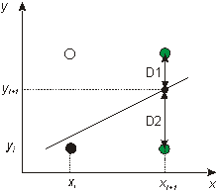
Algorytm Bressenhama
Kąt nachylenia prostej < 45º (0 < a < 1)
Znając piksel w kolumnie x_{i}, szukając piksela w kolumnie x_{i+1} do wyboru mamy tylko 2 piksele:
  Piksel w tym samym wierszu
  Piksel w wierszu powyżej
Wybieramy piksel na podstawie
różnicy odległości (D₁ – D₂) pikseli
od punktu leżącego na prostej
D₁ – D₂ < 0 górny piksel
D₁ – D₂ >= 0 dolny piksel
Przy kącie większym niż 45º
a mniejszym niż 90º należy
zamienić współrzędne x i y

Slide 14
Algorytm Bressenhama krok po kroku
Wybieramy koniec odcinka o mniejszej wartości współrzędnej x. Jest to punkt (x₀, y₀)
Obliczamy wartości pomocnicze
Δx = x₂ - x₁, Δy = y₂ - y₁, a = 2Δy, b = 2Δy - 2Δx
Obliczamy wartość początkową parametru decyzyjnego p₀ = 2Δy - Δx
Dla kolejnych kolumn x_{k} sprawdzamy znak parametru p_{k}:
  p_{k} < 0 następny piksel ma współrzędne (x_{k+1}, y_{k}) a parametr decyzyjny p_{k+1} = p_{k} + a
  p_{k} >= 0 następny piksel ma współrzędne (x_{k+1}, y_{k+1}) a parametr decyzyjny p_{k+1} = p_{k} + b
Każdy krok wymaga jedynie jednego dodawania na liczbach całkowitych

Slide 15
Algorytm Bressenhama przykład
Wyznacz kolejne piksele dla odcinka o współrzędnych końców (2, 2), (8,5)
Wartości początkowe
  (x₀, y₀) = (2, 2)
  Δx = 8 - 2 = 6 Δy = 5 - 2 = 3
a = 2 * 3= 6 b = 6 - 12 = -6
  p₀ = 2Δy - Δx = 6 - 6 = 0
Wyznaczamy kolejne piksele
  p₀ = 0 (x₁, y₁) = (3, 3) p₁ = p₀ + b = 0 – 6 = -6
  p₁ < 0 (x₂, y₂) = (4, 3) p₂ = p₁ + a = -6 + 6 = 0
  p₂ = 0 (x₃, y₃) = (5, 4) p₃ = p₂ + b = 0 – 6 = -6
  p₃ < 0 (x₄, y₄) = (6, 4) p₄ = p₃ + a = -6 + 6 = 0
  p₄ = 0 (x₅, y₅) = (7, 5) p₅ = p₄ + b = 0 – 6 = -6
  x₅ jest współrzędną końca odcinka (x₅, y₅) = (8, 5)

Slide 16
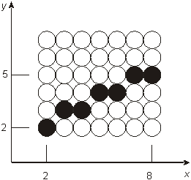
Algorytm Bressenhama wynik
  (x₀, y₀) = (2, 2)
  (x₁, y₁) = (3, 3)
  (x₂, y₂) = (4, 3)
  (x₃, y₃) = (5, 4)
  (x₄, y₄) = (6, 4)
  (x₅, y₅) = (7, 5)
  (x₅, y₅) = (8, 5)

Slide 17
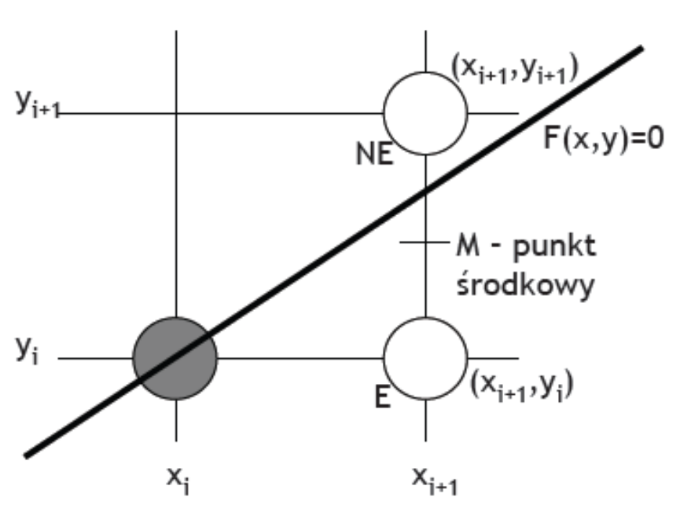
Algorytm mid-point
Działa na takiej samej zasadzie jak algorytm Bressenhama
Kryterium wyboru piksela jest odległość od punktu środkowego M
Decyzję podejmuje się przy użyciu funkcji
d_{i} = F(x_{i} + 1,y_{i} +1/2)

Slide 18
Algorytm mid-point
Dla pierwszego kroku zmienna decyzyjna
d = a + b/2
gdzie a = Δy b = - Δx
W każdym kolejnym kroku sprawdzany jest znak zmiennej decyzyjnej d_{i}
d_{i} = a(x_{i}+1) + b(y_{i} + ½) + c
d_{i} < 0 wybór piksela E (dolnego)
  d_{i+1} = d_{i} + a + b
d_{i} >=0 wybór piksela NE (górnego)
  d_{i+1} = d_{i} + a

Slide 19
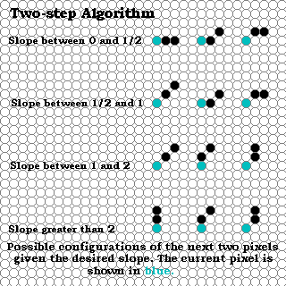
Algorytm two-step
Algorytm rysuje linie wolniej niż algorytm Bressenhama, lecz linia nie jest postrzępiona
Rysuje pary pikseli w zależności od nachylenia prostej
W zależności od odległości od idealnej prostej, piksele mają wagę co do barwy
_{(rysunek pochodzi z}
http://escience.anu.edu.au/lecture/cg/Line/printCG.en.html)

Slide 20

Wypełnianie konturów
Polega na nadaniu każdemu pikselowi rastra wewnątrz konturu barwy lub odwzorowania tekstury.
Kontur może być dany jako opis wektorowy wieloboku lub jako opis na płaszczyźnie rastra
Algorytmy dzielimy na:
  Algorytmy wypełniania
  przez spójność
  Algorytmy kontroli
  parzystości

Slide 21
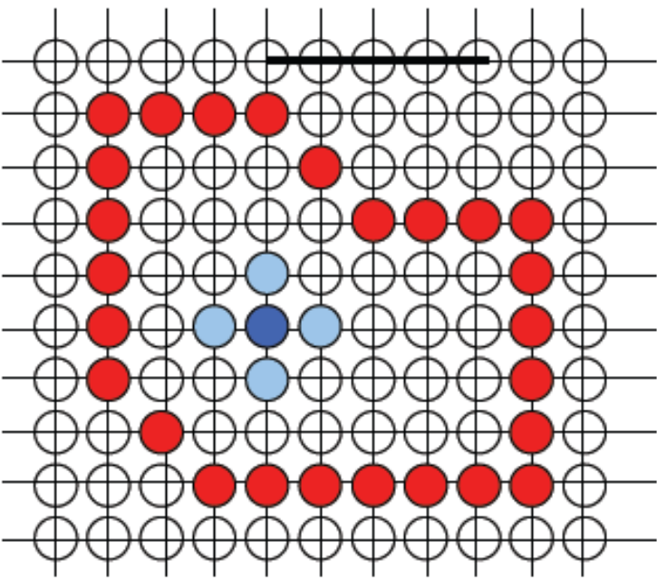
Algorytm Flood Fill
Najprostszy algorytm wypełniania przez spójność
Polega na rekursywnym przeglądaniu otoczenia punktu startowego – ziarna
Punkt startowy musi należeć do wnętrza wypełnianego obszaru
Kosztowny
Barwa piksela badana wielokrotnie

Slide 22
Algorytm Flood Fill - Metoda nierekurencyjna
Wykorzystuje listę
Na początku wstawiamy do pustej listy początkowy punkt i zmieniamy jego barwę na barwę wypełnienia
Każdy punkt w liście jest testowany. Jeśli nie ma barwy wypełnienia ani barwy konturu jest zamalowywany barwą wypełnienia a jego sąsiedzi są dodawania do listy
Algorytm kończy działanie gdy lista jest pusta

Slide 23

Algorytm śledzenia konturu
Polega na przeglądaniu konturu po jego wewnętrznej stronie zgodnie z ruchem wskazówek zegara i zmianie barwy wszystkich punktów rastra leżących na prostej prostopadłej do konturu w aktualnie przeglądanym punkcie
Zmiana barwy następuje aż do napotkania konturu po drugiej stronie kształtu czyli na odcinku pomiędzy punktem rozważanym (A) a przeciwległym punktem (A’)

Slide 24
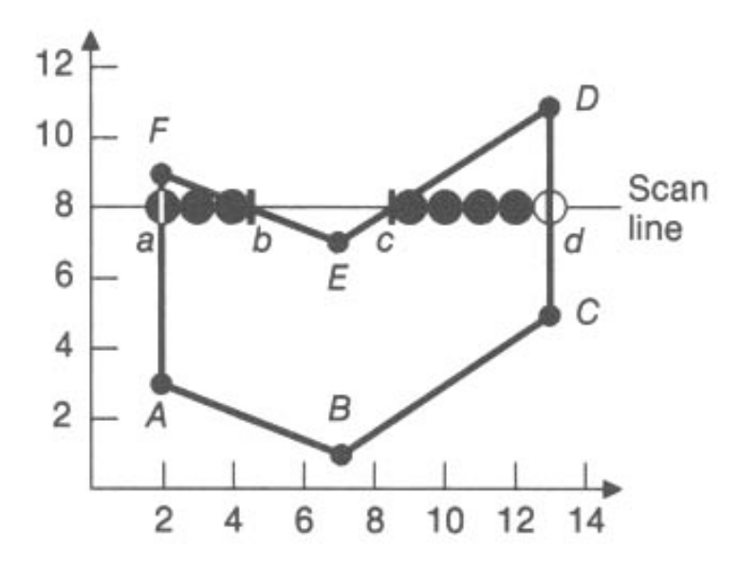
Algorytm YX
Algorytm z kontrolą parzystości
Jego działanie polega na znalezieniu par punktów należących do konturu i leżących na tych samych poziomych (lub pionowych) liniach rastra a następnie nadania barwy wypełnienia wszystkim punktom na odcinku opisanym przez tą parę

Slide 25

Algorytm YX
Zbuduj listę ze wszystkich punktów należących do konturu
Posortuj listę tak aby element (x1,y1) poprzedzał element (x2,y2) jeśli (y1>y2) lub jeśli (y1=y2) i (x1<x2)
Pogrupuj elementy w pary tak, aby każda para odpowiadała końcom odcinka leżącego wewnątrz konturu
Narysuj wszystkie odcinki używając barwy wypełnienia
Do prawidłowego działania algorytmu należy rozwiązać problem punktów w wierzchołkach wielokąta. Należy dodawać do listy
dwukrotnie punkt w wierzchołku
jeśli przyległe krawędzie rosną lub
opadają nie monotonicznie

Slide 26
Aliasing
Efekt pojawiający się na skutek próbkowania sygnału ciągłego ze zbyt małą częstotliwością.
Zgodnie z warunkiem Nyquista aby uniknąć aliasingu należy próbkować sygnał z częstotliwością co najmniej dwukrotnie większą niż maksymalna częstotliwość sygnału

Slide 27

Aliasing w grafice
W grafice komputerowej najczęstszym efektem aliasingu jest postrzępienie odcinków czy krawędzi kształtów

Slide 28
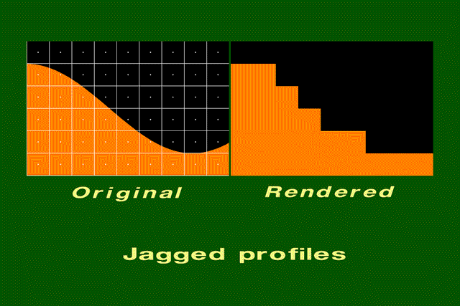
Aliasing w grafice

Slide 29
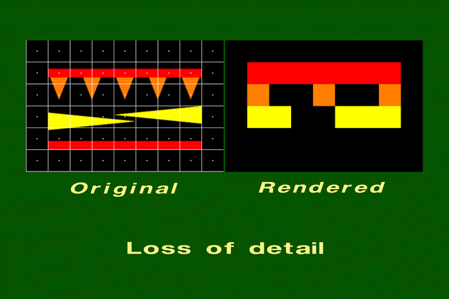
Aliasing w grafice

Slide 30
Antyaliasing
Istnieją dwa podejścia do antyaliasingu wykorzystujące pojęcie stopnia pokrycia piksela:
Bezwagowe próbkowanie powierzchni, w którym stopień zabarwienia piksela zależy liniowo od stopnia pokrycia go przez linię bądź kształt. Każdy obszar piksela posiada identyczny wpływ na stopień zabarwienia
Wagowe próbkowanie powierzchni, w którym na obszarze obejmującym piksel zdefiniowana jest funkcja wagowa, określająca wpływ obszaru piksela na jego zabarwienia w przypadku przecięcia przez linie bądź kształt

Slide 31
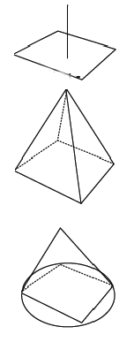
Antyaliasing
Przykładowe funkcje wagowe
Funkcja próbkowania punktowego
Ostrosłup
Funkcja stożkowa

Slide 32
Antyaliasing
Algorytmy związanych ze stopniem pokrycia piksela nie rozwiązują niektórych problemów:
  Gdy więcej niż jeden kształt ma wpływ na dany piksel
  Trudności w pracy na przykład z z-buforem
Algorytmy tego typu są bardzo złożone obliczeniowo

Slide 33
Supersampling
Metoda ta polega na generowaniu obrazu w zwiększonej rozdzielczości w stosunku do rozdzielczości wyjściowej. Następnie obraz podlega filtrowaniu i przeliczaniu w dół (downsamplingowi) do rozdzielczości wyjściowej. W efekcie kolor piksela jest średnią określonej liczby pikseli.
Metoda tania w obliczeniach chociaż ma duże wymagania pamięciowe (obraz jest wielokrotnie większy od wyjściowego)

Slide 34
Koniec
Dziękuję za uwagę

